Slide 1
基于EM算法的 GMM参数估计
汇报人：霍文君 1732976

Slide 2
议程
高斯混合分布(GMM)
期望最大化算法(EM)
EM算法在GMM参数估计中的实现
程序展示

Slide 3
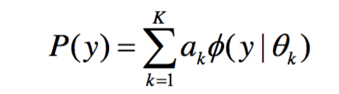
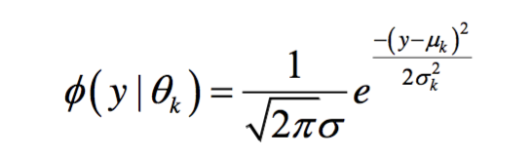
高斯混合分布(Gaussian Mixture Model)
高斯混合模型是多个高斯模型的加权和，概率密度函数如下：
其中每个高斯模型的概率函数如下所示：

Slide 4
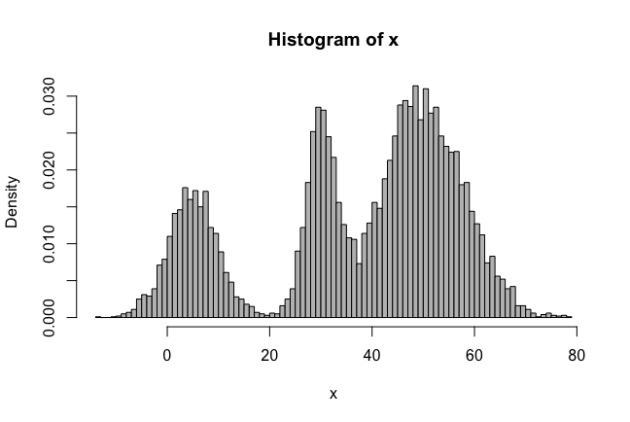
高斯混合分布(Gaussian Mixture Model)

Slide 5
期望最大化算法(Expectation Maximization)
算法主要思想：利用样本数据递归估计模型参数，主要方法是求解参数使得似然函数最大化
算法步骤：
重复以下过程直到收敛
E过程：根据参数初始值或者上一次迭代的模型参数计算后验概率
M过程：将似然函数最大化以求得新的参数
具体证明过程请参考相关文献（比如 Andrew Ng《The EM algorithm》）

Slide 6
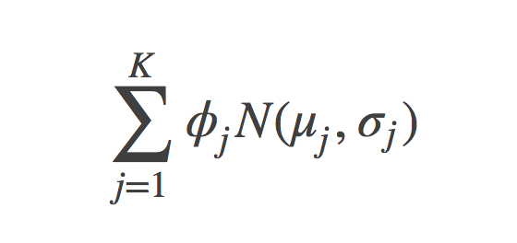
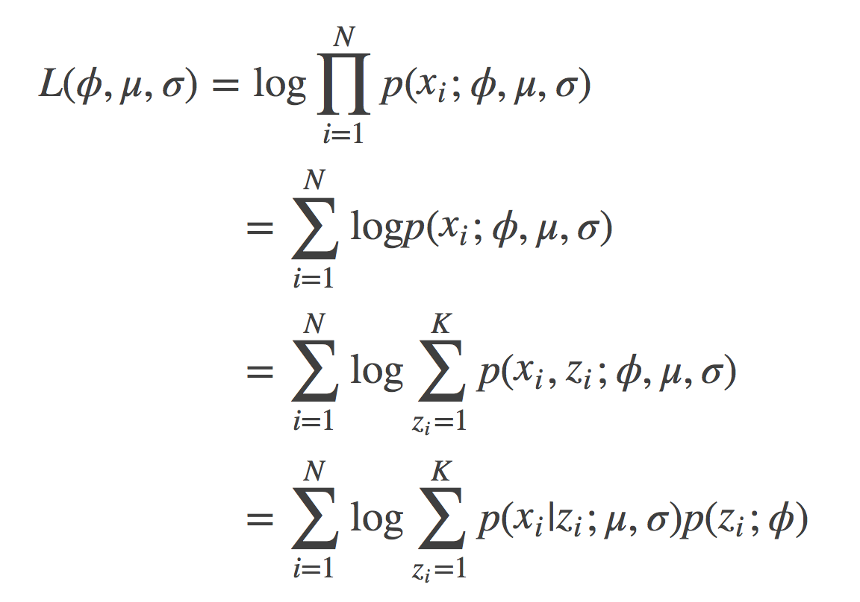
EM算法在GMM模型中的参数估计实现
对于N个训练样本，其中每个样本都服从混合高斯分布，概率密度函数为：
则对数似然函数为：

Slide 7
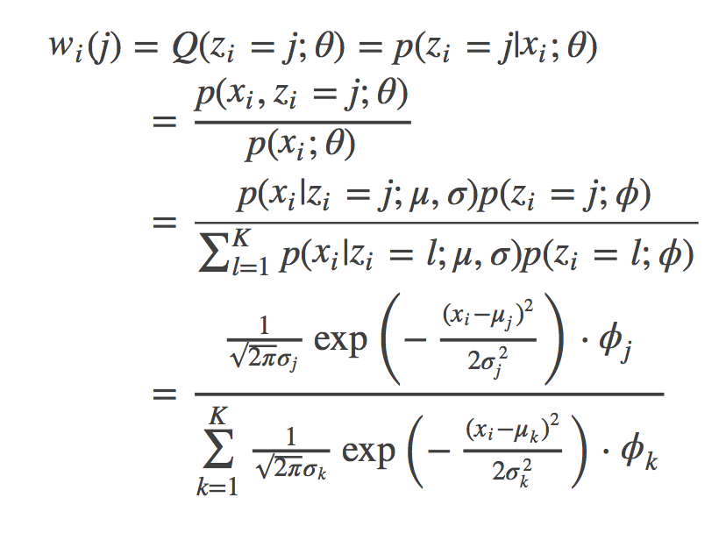
EM算法在GMM模型中的参数估计实现
E过程：根据初始参数或者上一步迭代的模型参数求后验概率

Slide 8

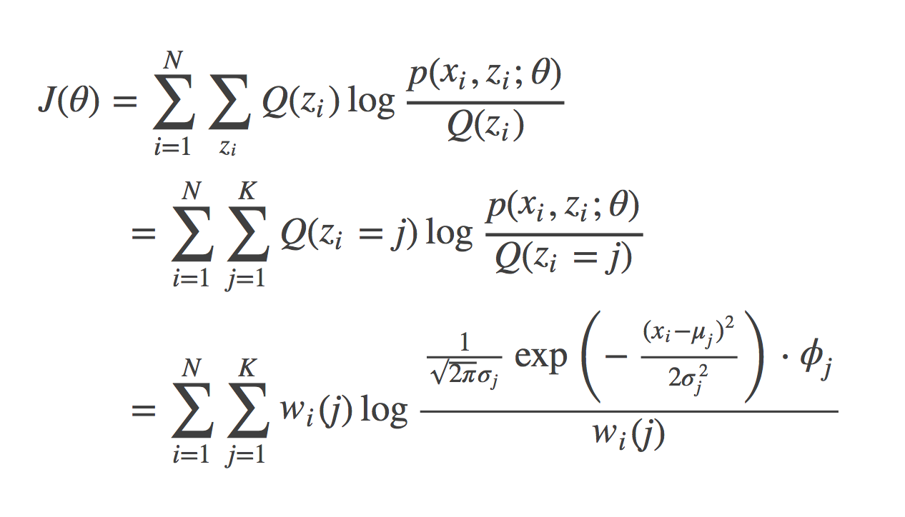
EM算法在GMM模型中的参数估计实现
M过程：根据E过程求得的后验概率，最大化对数似然函数，即求得参数。 使得下面的函数最大：

Slide 9
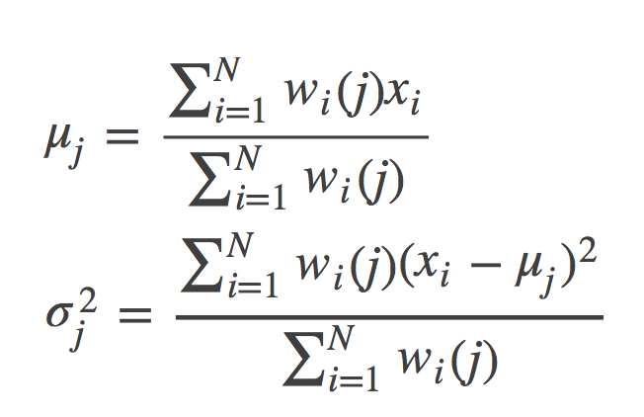
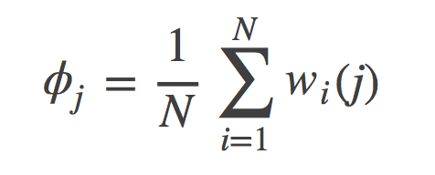
EM算法在GMM模型中的参数估计实现
对数似然函数对每个参数求偏导并令其为零，求得参数为：
重复上述过程直至收敛

Slide 10
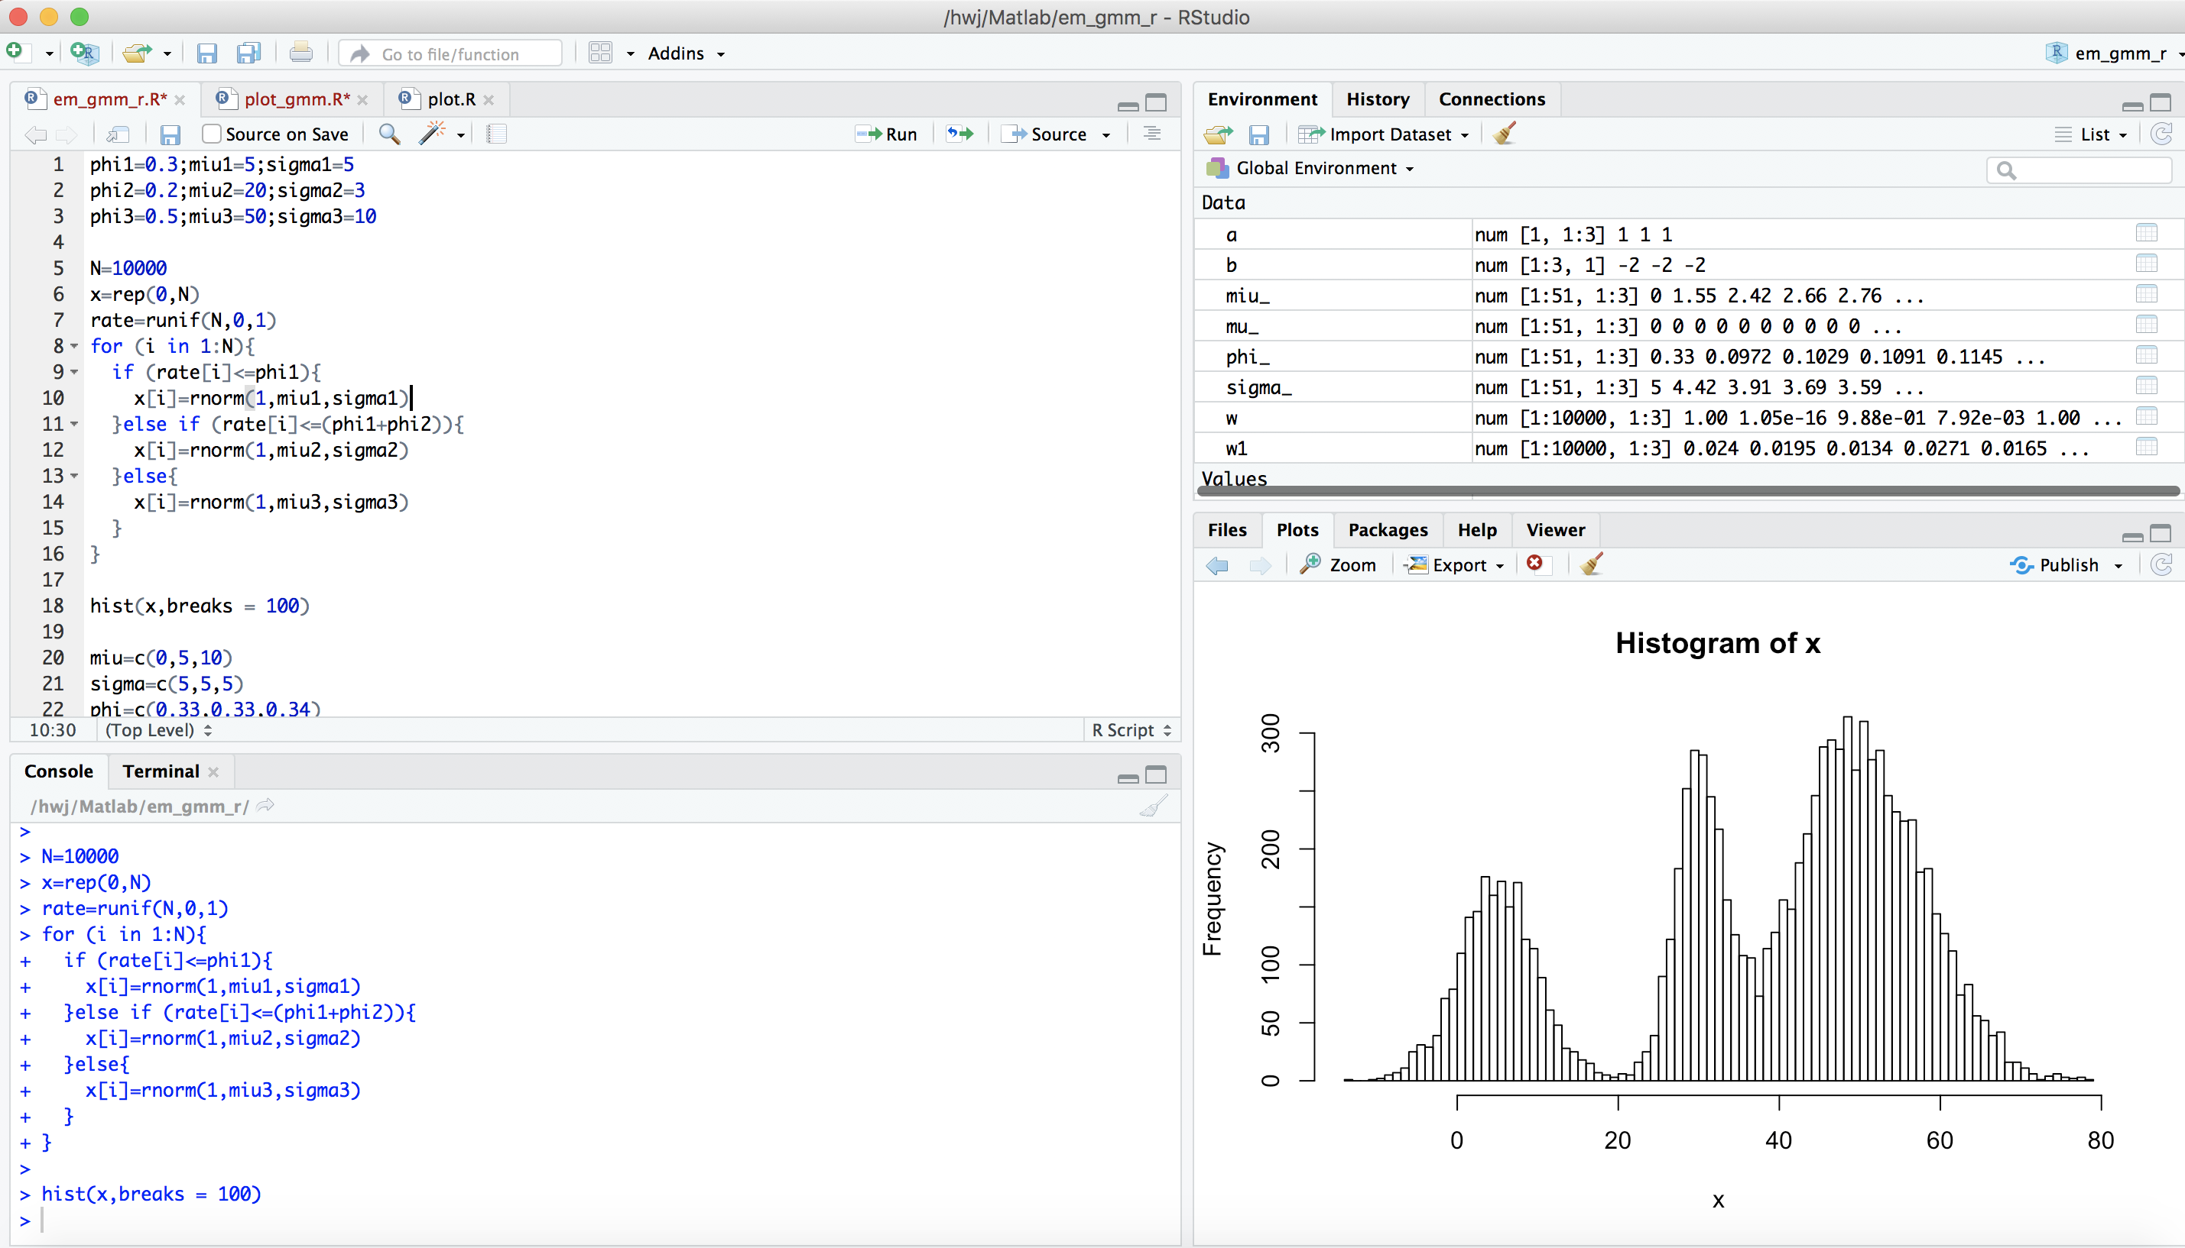
程序展示
实验平台：R语言
算法步骤：随机生成服从GMM的10000个样本点，并在样本数据集上调用EM算法求解模型参数

Slide 11
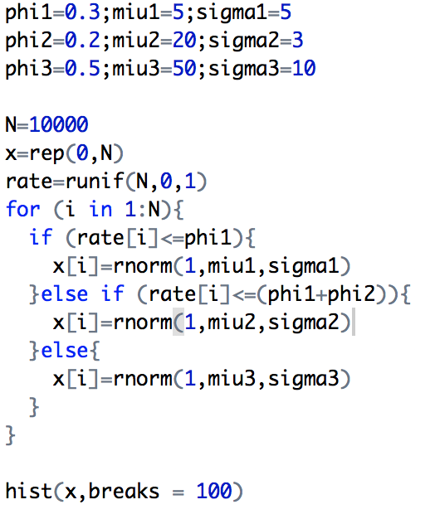
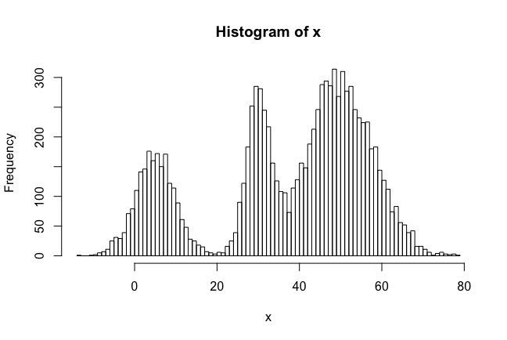
程序展示
随机生成数据

Slide 12
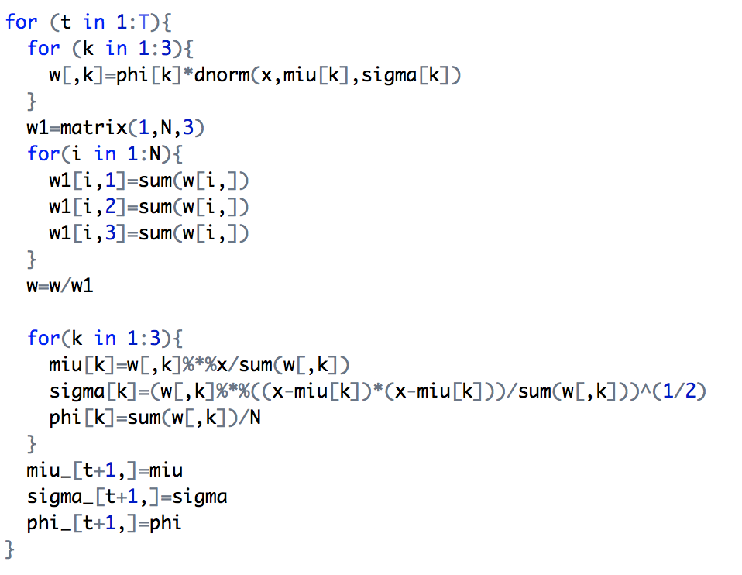
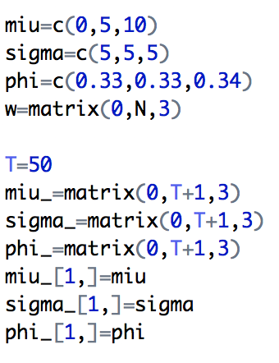
程序展示
EM算法

Slide 13
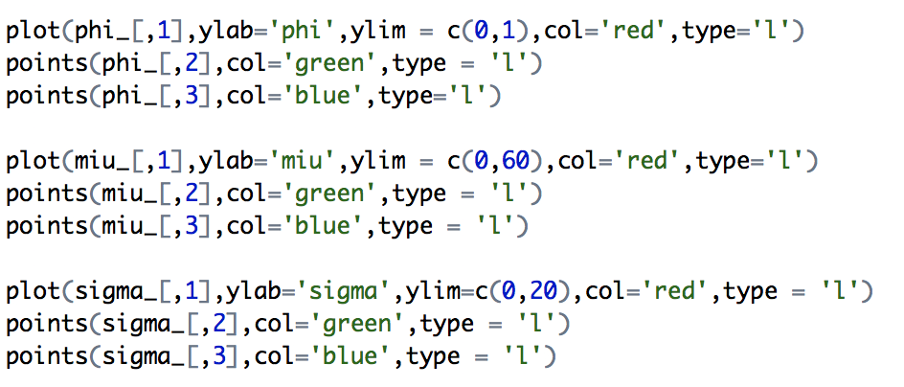
程序展示
绘制收敛图线

Slide 14
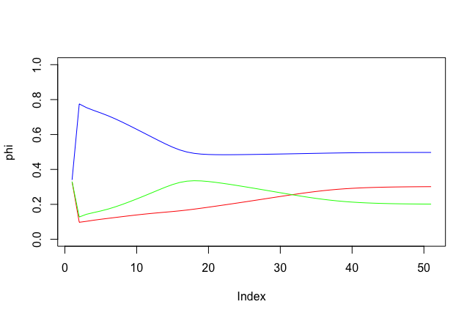
程序展示
phi的初始参数分别为：0.3，0.2，0.5

Slide 15
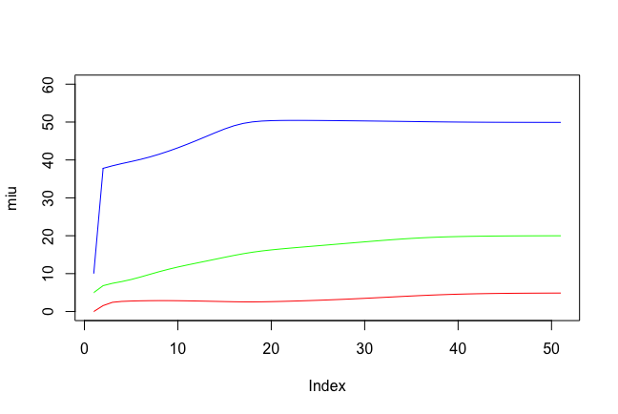
程序展示
Miu的初始参数为：5，20，50

Slide 16
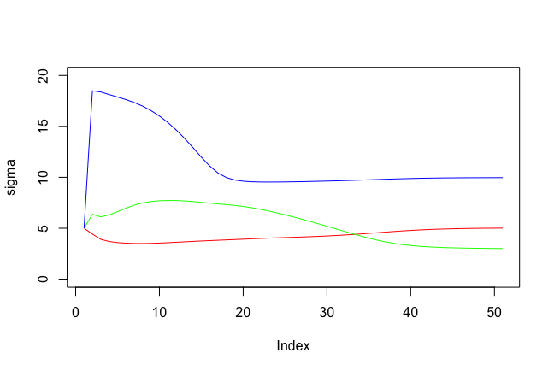
程序展示
Sigma初始参数为：5，3，10

